Slide 1
FAMILIAS EN ACCION
Programa de transferencias monetarias condicionadas TMC, que tiene como fin mitigar el impacto de la recesión económica sobre las familias más pobres del país y garantizar la asistencia escolar y niveles adecuados en nutrición y atención en salud de los menores de 18 años.
Dirigido por el DPS y operado por Municipios (Enlace municipal y apoyos)
En el municipio de Itagüí se atienden 4358 familias
SISBEN
UNIDOS
DESPLAZADOS

Slide 2
LIQUIDACIÓN Y COBRO DE INCENTIVOS
Total Liquidación Anual 2020: 1,745,983,750
Acumulado Liquidación 2021: $ 1.203.344.600,00

Slide 3
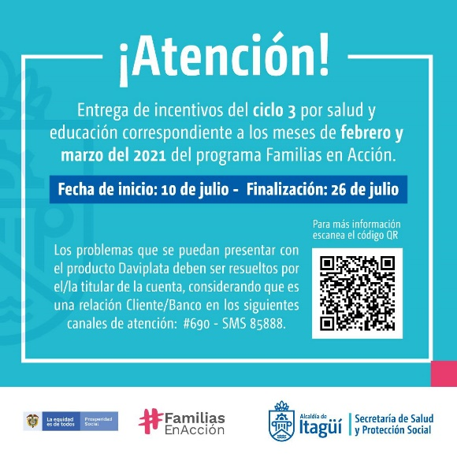
INSCRIPCIONES
Búsquedas activas solicitadas por DPS.
Articulación con otras dependencias como Secretaría de educación e instituciones educativas públicas y privadas.
Comunicación permanente con DPS
Orientación a las familias del programa.
Publicación de piezas graficas en redes sociales
Estrategia con madres lideres

